Slide 1




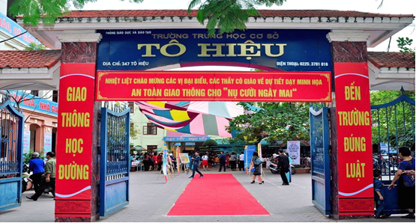


TRƯỜNG TRUNG HỌC CƠ SỞ TÔ HIỆU- LÊ CHÂN- HẢI PHÒNG
TỔ KHOA HỌC XÃ HỘI
NHÓM GDCD 9
BÀI 16
QUYỀN THAM GIA QUẢN LÍ NHÀ NƯỚC QUẢN LÍ XÃ HỘI CỦA CÔNG DÂN
Notes:
Vũ Thị Ánh Tuyết- THCS Tô Hiệu- Lê Chân- Hải Phòng

Slide 2




TRÒ CHƠI: AI HIỂU BIẾT
Gia đình em tham gia bàn bạc hay quyết định những công việc gì của địa phương?

Slide 3


Đối với gia đình:
Bầu tổ trưởng tổ dân cư, bầu trưởng thôn.
Bầu cử Quốc hội, HĐND các cấp.
Ứng cử vào đại biểu Quốc hội, HĐND các cấp.
Bàn bạc, quyết định:
+ Việc xây dựng các công trình phúc lợi.
+ Các quy ước của xã, thôn, ấp về nếp sống văn minh.
+ Chống tệ nạn xã hội.
- Góp ý kiến vào dự thảo Hiến pháp
Góp ý , kiến nghị với đại biểu HĐND ………….



Slide 4

GDCD 9
Bài 16
QUYỀN THAM GIA QUẢN LÍ NHÀ NƯỚC,
QUẢN LÍ XÃ HỘI CỦA CÔNG DÂN

Slide 5

1 . ĐẶT VẤN ĐỀ
1. Trong đợt lấy ý kiến về “ Dự thảo sửa đổi , bổ sung 1 số điều của Hiến pháp 1992 “ , theo bạn , trong số những người dưới đây , ai có quyền tham gia đóng góp ý kiến ?
a) Tất cả mọi người Việt Nam ( sống trong nước hay nước ngoài ) đều có quyền tham gia .
b) Chỉ có cán bộ , công dân nhà nước mới được tham gia
c) Mọi công dân Việt nam đều có quyền tham gia .

Slide 6
THẢO LUẬN: CẶP ĐÔI ĂN Ý
Nhóm 1: Theo em những quy định ở phần thông tin 1 và 2 thể hiện quyền gì của công dân?
Nhóm 2: Nhà nước quy định những quyền đó là gì? Nhà nước ban hành những quy định trên để làm gì?
Nhóm 3: Liên hệ và cho biết gia đình em được tham gia bàn bạc hay tham gia quyền quyết định những công việc gì của địa phương?
Nhóm 4: Liên hệ với tình hình trường lớp và cho biết em được tham gia bàn bạc hay tham gia quyền quyết định những công việc gì của trường lớp?

Slide 7

2. Điều 6, quy chế thực hiện dân chủ ở xã (ban hành kèm theo nghị định số 29/1998/NĐ-CP) quy định: nhân dân ở xã thôn, làng, ấp, bản bàn và quyết định trực tiếp những công việc chủ yếu sau:
Chủ trương và mức đóng góp xây dựng kết cấu hạ tầng và các công trình phúc lợi công cộng (điện đường, trường học,…)
Xây dựng hương ước, quy ước làng văn hoá, nếp sống văn minh, trật tự, bài trừ các hủ tục mê tín, dị đoan, các tệ nạn xã hội.
Các công việc trong nội bộ cộng đồng dân cư thôn làng, bản, ấp phù hợp với pháp luật của Nhà nước.

Slide 8

2. Điều 10 và 13 Pháp lệnh Thực hiện dân chủ ở xã , phường , thị trấn năm 2007 quy định
a) Theo bạn những qui định trên là thể hiện quyền gì của người dân ?
- Công dân có quyền tham gia quản lí nhà nước và xã hội , Tham gia thảo luận và kiến nghị với cơ quan nhà nước về các vấn đề cơ sợ địa phương , cả nước , ....
b) Nhà nước ban hành những qui định trên để làm gì ?
Những quy định độ là để xác định quyền và nghĩa vụ của công dân đối với đất nước trên mọi lĩnh vực

Slide 9


Hiến pháp năm 2013
Điều 53: Công dân có quyền tham gia quản lí Nhà nước và xã hội, Tham gia thảo luận các vấn đề chung của cả nước và địa phương, kiến nghị với cơ quan Nhà nước, biểu quyết khi Nhà nước tổ chức trưng cầu ý dân.

Slide 10
1.Quyền tham gia quản lí nhà nước và xã hội của công dân:
KHÁI NIỆM
Ý NGHĨA
Hoàn thành sơ đồ bằng cách trả lời câu hỏi
1. Em hiểu quyền tham gia quản lý nhà nước, quản lí XH là gì?
2. Tại sao Nhà nước lại quy định quyền tham gia quản lý Nhà nước, quản lý XH của công dân?

Slide 11
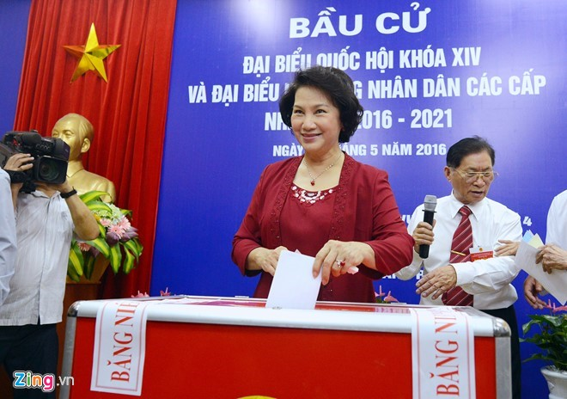
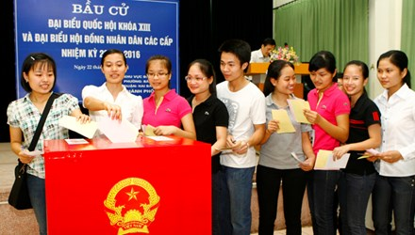
Tham gia bầu cử Quốc hội,
HĐND các cấp
Quyền tham gia xây dựng bộ máy Nhà nước
và tổ chức xã hội

Slide 12
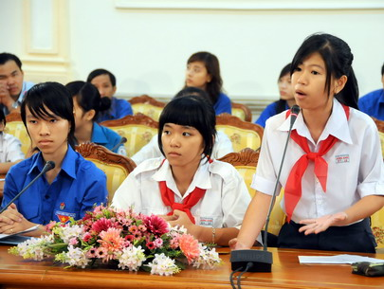
Học sinh thảo luận bàn về các công việc chung của trường, lớp

Slide 13
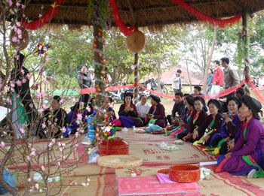
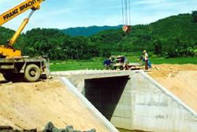
Tham gia bàn bạc các vấn đề
của thôn, ấp
Tham gia bàn bạc việc xây dựng
cầu, đường
Quyền tham gia bàn bạc công việc chung

Slide 14
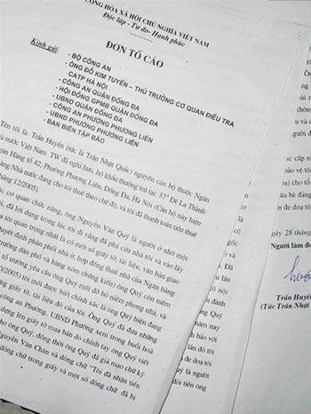
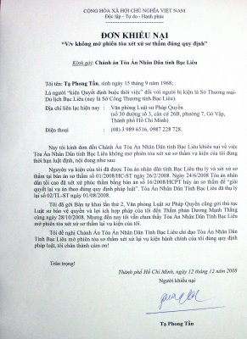
Tố cáo, khiếu nại những việc làm
sai trái của cơ quan Nhà nước

Slide 15
1.Quyền tham gia quản lí nhà nước và xã hội của công dân:
KHÁI NIỆM
Ý NGHĨA
-Tham gia xây dựng bộ máy nhà nước và tổ chúc xã hội
.
Là quyền chính trị quan trọng nhất của công dân.
Thể hiện quyền làm chủ của nhân dân.
-Tham gia bàn bạc những công việc chung
.
Thực hiện trách nhiệm của công dân đối với Nhà nước và xã hội.
-Tham gia thực hiện và giám sát thực hiện
.

Slide 16
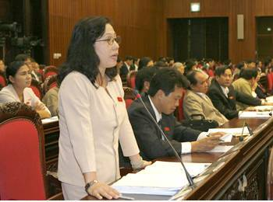
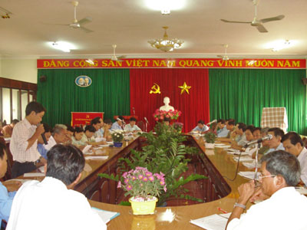
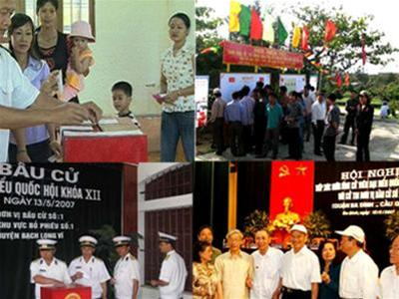
♣ Công dân có quyền tham gia quản lí nhà nước, quản lí xã hội
♣ Quan sát các hình ảnh sau và cho biết: công dân thực hiện quyền này bằng cách nào?
Chất vấn đại biểu quốc hội
Tham gia hoạt động, công tác tại các cơ quan nhà nước
Tham gia bầu cử

Slide 17
2. Cách thực hiện:
- Trực tiếp tham gia vào các công việc của nhà nước; bàn bạc, đóng góp ý kiến và giám sát hoạt động của các cơ quan,cán bộ, công chức nhà nước.
- Gián tiếp tham gia thông qua đại biểu của nhân dân để họ kiến nghị lên các cơ quan có thẩm quyền giải quyết.

Slide 18
3. Điều kiện đảm bảo:
● Điều 2 hiến pháp 1992:
“ Nhà nước CHXHCN Việt Nam là nhà nước pháp quyền XHCN của nhân dân, do nhân dân, vì nhân dân.Tất cả quyền lực nhà nước thuộc về nhân dân …”.
a. Nhà nước:
● Nhà nước có trách nhiệm như thế nào đối với quyền tham gia quản lí nhà nước, quản lí xã hội?
● Điều 8 hiến pháp 1992:
Các cơ quan nhà nước, cán bộ, viên chức nhà nước phải tôn trọng nhân dân, tận tụy phục vụ nhân dân, liên hệ chặt chẽ với nhân dân, lắng nghe ý kiến và chịu sự giám sát của nhân dân; kiên quyết đấu tranh chống tham nhũng, lãng phí và mọi biểu hiện quan liêu, hách dịch, cửa quyền.

Quy định bằng pháp luật
Kiểm tra, giám sát việc thực hiện.

Slide 19
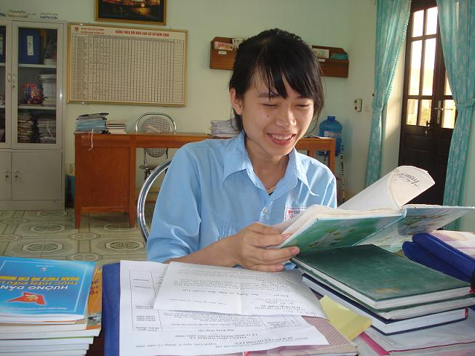
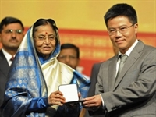
3. Điều kiện đảm bảo:
● Quan sát một số hình và liên hệ bản thân đã thực hiện quyền trên như thế nào?:
a. Nhà nước:
b. Công dân:
Gương HS nhận giải Lý Tự Trọng của TW Đoàn
GS Ngô Bảo Châu nhận giải nobel Toán học

Slide 20





Thảo luận nhóm đôi
 | - HS thực hiện hoạt động cá nhân “Think”: Suy nghĩ đọc lập về vẫn đề: em và gia đình đã tham gia bàn bạc công việc của lớp, của địa phương.
 | - HS thực hiện hoạt động cặp đôi “Pair”: Trao đổi với bạn bè suy nghĩ của mình.
 | - HS trình bày cá nhân trước lớp hoạt động “Share”: Chia sẻ những điều vừa trao đổi về vấn đề tham gia bàn bạc công việc của lớp, của địa phương trước lớp.

Slide 21

CÂU 1: Em đã tham gia bàn bạc hay quyết định những công việc gì của trường lớp?
CÂU 2: Gia đình em tham gia bàn bạc hay quyết định những công việc gì của địa phương?

Slide 22
Bản thân em:
Bầu lớp trưởng, lớp phó.
Bàn bạc, quyết định việc quan tâm đến học sinh nghèo vượt khó.
Ý kiến với nhà trường về bàn ghế, vệ sinh trường lớp.
Tham gia bàn bạc, quyết định nội quy, các phong trào của lớp.
Tham gia bàn bạc biện pháp phòng chống bạo lực học đường
Tham gia bàn biện pháp xây dựng trường học không có ma túy
………



Slide 23


Đối với gia đình:
Bầu tổ trưởng tổ dân cư, bầu trưởng thôn.
Bầu cử Quốc hội, HĐND các cấp.
Ứng cử vào đại biểu Quốc hội, HĐND các cấp.
Bàn bạc, quyết định:
+ Việc xây dựng các công trình phúc lợi.
+ Các quy ước của xã, thôn, ấp về nếp sống văn minh.
+ Chống tệ nạn xã hội.
- Góp ý kiến vào dự thảo Hiến pháp
Góp ý , kiến nghị với đại biểu HĐND ………….



Slide 24

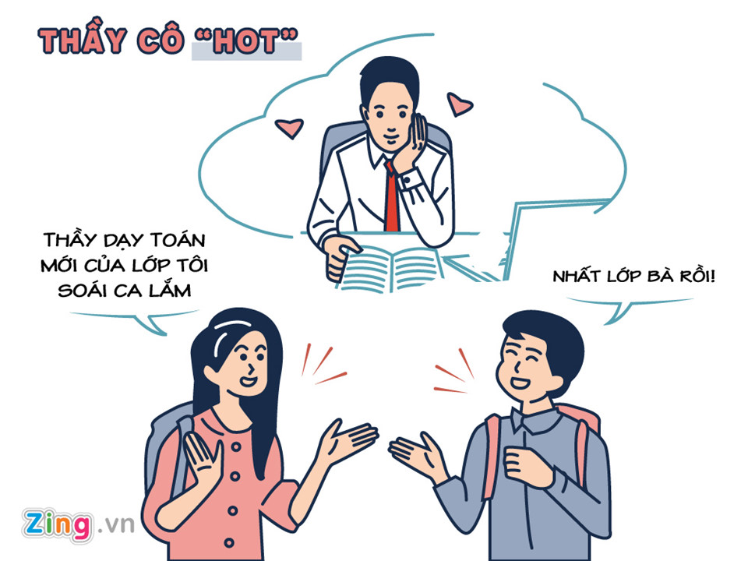

ĐOÁN Ý ĐỒNG ĐỘI
2. Bạn sẽ làm gì để phát huy quyền tham gia quản lí nhà nước, quản lí xã hội của mình?
AI THÔNG MINH HƠN HỌC SINH LỚP 9
1. Nhà nước tạo điều kiện gì cho công dân và công dân có quyền và trách nhiệm gì với nhà nước.
LUẬT CHƠI:
-Nhóm (hai bạn) trả lời câu hỏi của nhau về trách nhiệm của nhà nước và công dân.
-Thời gian chuẩn bị: 1 phút.
-Thời gian trình bày: 2 phút.

Slide 25
3. ĐIỀU KIỆN ĐẢM BẢO
NHÀ NƯỚC
CÔNG DÂN
HỌC SINH
Học tập tốt, lao động tốt và rèn luyện ý thức kỉ luật tốt, tham gia, góp ý xây dựng lớp.
Công dân phải học tập, tìm hiểu để nắm được nội dung quyền tham gia quản lí nhà nước và xã hội của mình.
Quy định bằng pháp luật
Kiểm tra, giám sát việc thực hiện.
- Tuyên truyền vận động mọi người thực hiện tốt quyền tham gia quản lí nhà nước và xã hội .
- Chấp hành nghiêm chỉnh hiến pháp, pháp luật
Tham gia các hoạt động ở địa phương
Có trách nhiệm phê phán, đấu tranh, tố cáo những việc làm trái pháp luật.

Slide 26

PHIẾU BÀI TẬP
TRONG CÁC QUYỀN CỦA CÔNG DÂN DƯỚI ĐÂY, QUYỀN NÀO THỂ HIỆN SỰ THAM GIA CỦA CÔNG DÂN VÀO QUẢN LÍ NHÀ NƯỚC , QUẢN LÍ XÃ HỘI ?
a) Quyền bầu cử đại biểu Quốc hội , đại biểu Hội đồng nhân dân
b) Quyền được hưởng ứng chế độ bảo vệ sức khỏe .
c) Quyền hưởng ứng vào Quốc hôi , Hội đồng nhân dân
d) Quyền được học tập
đ) Quyền khiếu nại , tố cáo .
e) Quyền bất khả xâm phạm về thân thể
g) Quyền tự do kinh doanh
h) Quyền giám sát , kiểm tra hoạt động của cơ quan nhà nước .

Slide 27
PHIẾU BÀI TẬP
TRONG CÁC QUYỀN CỦA CÔNG DÂN DƯỚI ĐÂY, QUYỀN NÀO THỂ HIỆN SỰ THAM GIA CỦA CÔNG DÂN VÀO QUẢN LÍ NHÀ NƯỚC , QUẢN LÍ XÃ HỘI ?
a) Quyền bầu cử đại biểu Quốc hội , đại biểu Hội đồng nhân dân
b) Quyền được hưởng ứng chế độ bảo vệ sức khỏe .
c) Quyền hưởng ứng vào Quốc hôi , Hội đồng nhân dân
d) Quyền được học tập
đ) Quyền khiếu nại , tố cáo .
e) Quyền bất khả xâm phạm về thân thể
g) Quyền tự do kinh doanh
h) Quyền giám sát , kiểm tra hoạt động của cơ quan nhà nước .

Slide 28

Bài 5 (trang 60 sgk Giáo dục công dân 9): Trong dịp tổng kết các hoạt động về bảo vệ, chăm sóc và giáo dục trẻ em của Ban dân số, gia đình và trẻ em phường, bạn Vân - một học sinh lớp 9, rất muốn tham gia ý kiến về các quyền của trẻ em nhưng lại băn khoăn không hiểu mình có được tham gia góp ý kiến không ?
Theo Bạn, Vân có được quyền tham gia góp ý kiến không ? Vì sao ? Vân có thể tham gia ý kiến bằng cách nào ? Việc tham gia góp ý của Vân thể hiện quyền gì của công dân ?
- Bạn Vân có quyền tham gia góp ý kiến, bởi vì Vân thực hiện quyền của công dân tham gia góp ý kiến cho các hoạt động bảo vệ, chăm sóc và giáo dục trẻ em của Ban Dân số, Gia đình và Trẻ em phường.
- Vân có thể tham gia góp ý kiến bằng cách trực tiếp có ý kiến ngay trong buổi tổng kết.
- Việc tham gia góp ý kiến thể hiện quyền tham gia quản lí nhà nước và quản lí xã hội, đánh giá các hoạt động của các tổ chức xã hội mà cụ thể là Ban Dân số, Gia đình và Trẻ em phường.

Slide 29

Bài 6 (trang 60 sgk Giáo dục công dân 9):
Theo em, vì sao Hiến pháp quy định công dân có quyền tham gia quản lí nhà nước, quản lí xã hội?
Vì: Hiến pháp là luật cơ bản của Nhà nước, có hiệu lực cao nhất trong hệ thống pháp luật Việt Nam. Mọi công dân phải nghiêm chỉnh chấp hành Hiến pháp, pháp luật.
Hiến pháp quy định công dân có quyền tham gia quản lí nhà nước, quản lí xã hội là nhà nước đảm bảo và không ngừng tạo điều kiện để công dân phát huy quyền làm chủ về mọi mặt của mình. Công dân có quyền và có trách nhiệm tham gia vào các công việc của Nhà nước, của xã hội để đem lại lợi ích cho xã hội và cho bản thân.

Slide 30
HƯỚNG DẪN HS TỰ HỌC
❐ Đối với bài học hôm nay:
+ Học thuộc nội dung bài học.
+ Hoàn thành các bài tập còn lại ở SGK,STH.
❐ Đối với bài học tiếp theo:
+Xem trước bài 17 “Nghĩa vụ bảo vệ Tổ quốc”.
+Đọc và trả lời các câu hỏi ở phần ĐVĐ.
+Sưu tầm tranh nói về nghĩa vụ bảo vệ Tổ quốc.

Slide 31


CHƠI
SẮM
TRÒ
VAI
Học sinh thảo luận và xây dựng một tình huống có nội dung phù hợp với bài
(Thời gian: 5 phút)

Slide 32
Tình huống
Tại nơi em cư ngụ, khi dịch Covid 19 bùng phát, bác tổ trưởng tổ dân phố bắt mỗi nhà góp 500.000đ để phun thuốc khử khuẩn cả khu phố mà chưa thông báo với người dân . Theo em bác tổ trưởng làm vậy đúng hay sai? Vì sao? Gia đình em sẽ làm gì trước tình huống đó?



